Slide 1
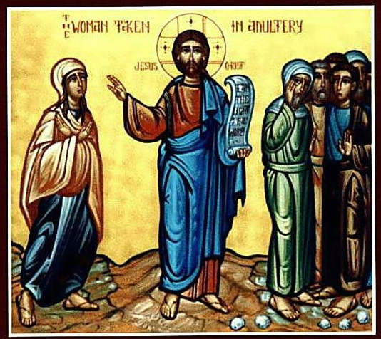

Pardon
Reçu …
Une grâce
à partager

Slide 2
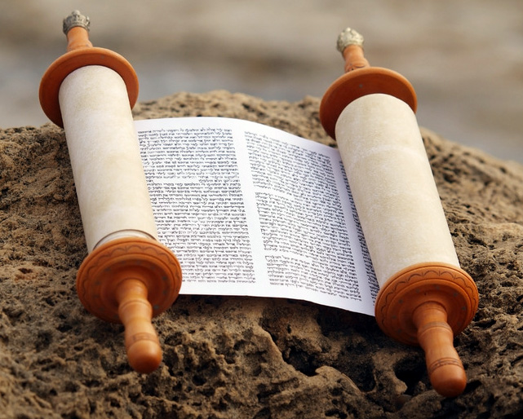
Dieu fait alliance avec son peuple
Il n’a de cesse de nous offrir
une loi pour la Vie
En lui
avec nos frères

Slide 3
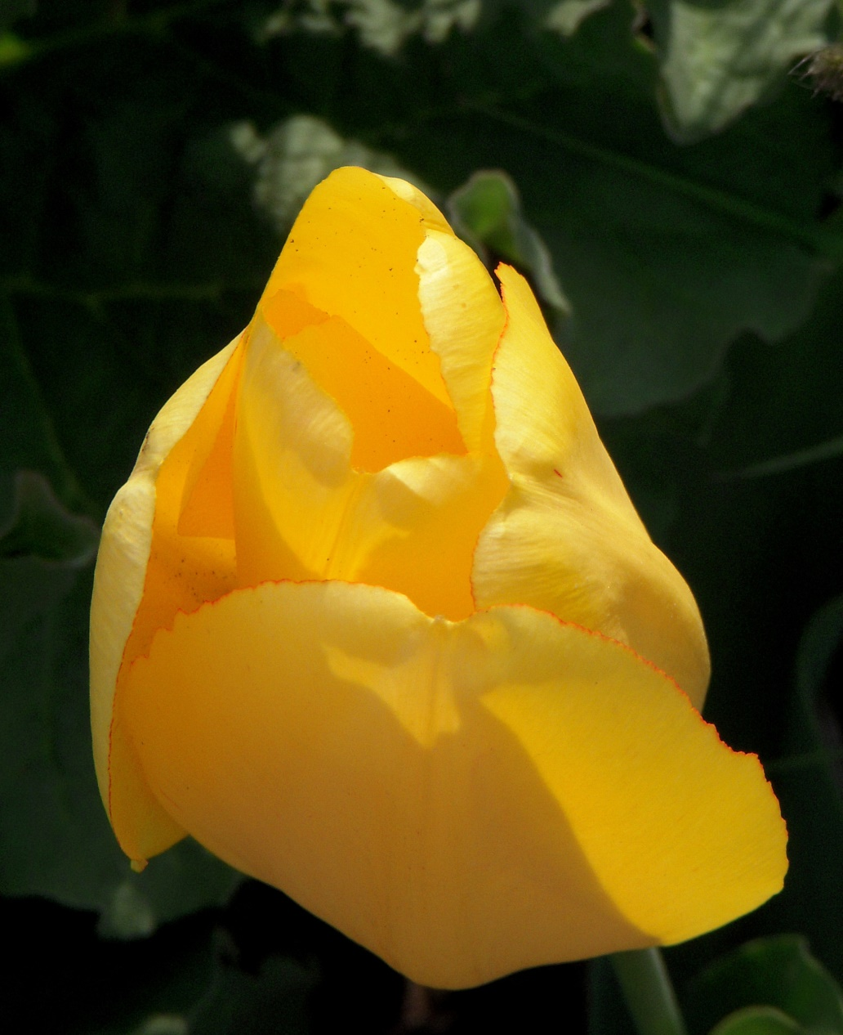
Il se fait insistant
«Choisis la
vie !»
Il nous prie

Slide 4
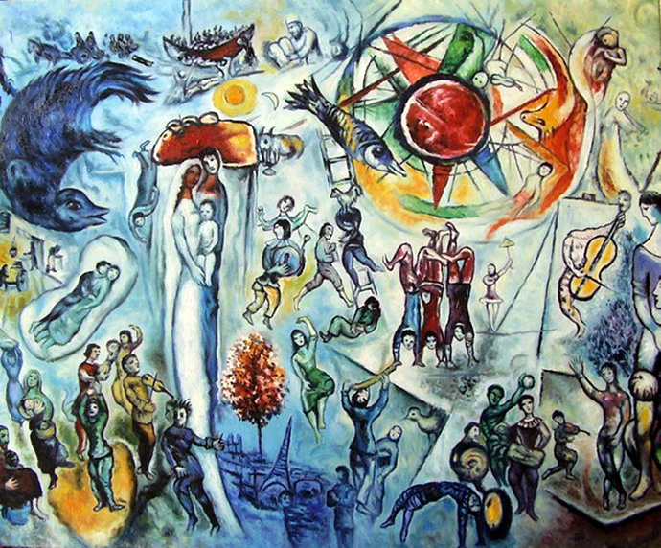
Il nous souhaite
tant à ses côtés
pour œuvrer au bonheur de notre humanité

Slide 5
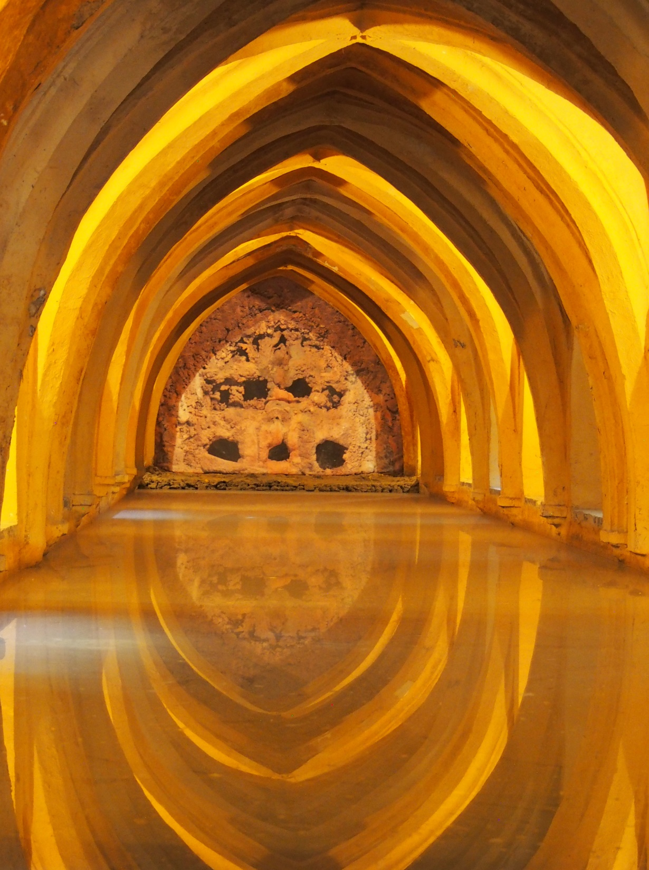
qu’il veut inscrire sa loi de vie
C’est au plus près
Purifiez-vous

Slide 6
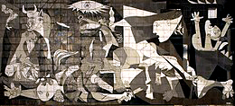
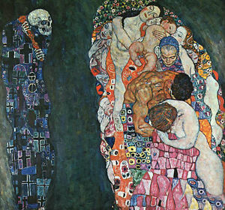
Il appelle à la conversion
Il manifeste son Pardon
de nos rejets, de nos injustices, de nos règles qui nous enferment

Slide 7

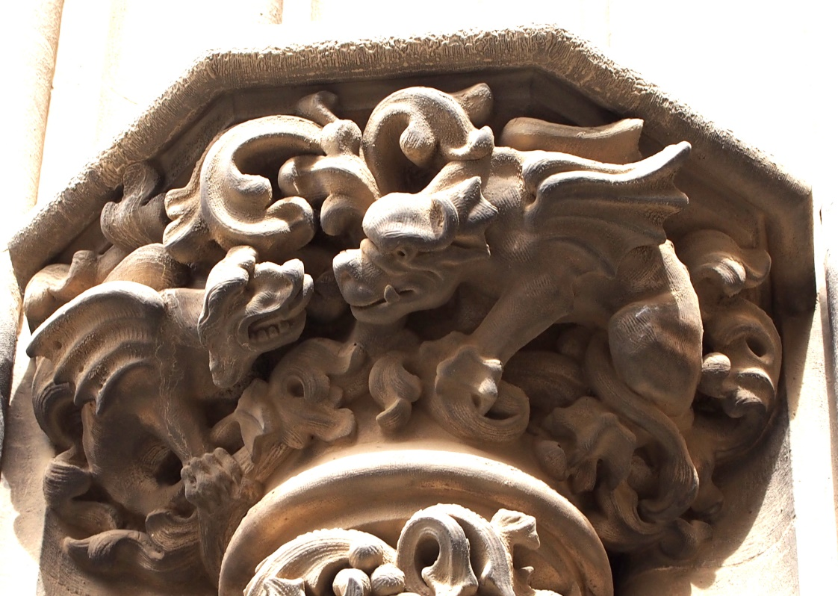
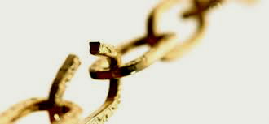
Il veut graver dans nos cœurs
Il pardonne
une loi d’amour
nos ruptures d’alliance
nos fautes
envers lui
entre nous

Slide 8
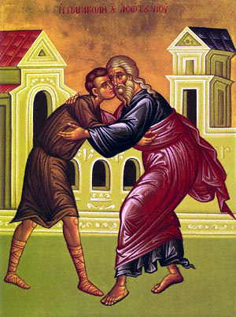
Dans notre tout quotidien
Un amour qui accueille
chacun tel qu’il est,
dans son désir de reprendre vie,
de le rencontrer

Slide 9
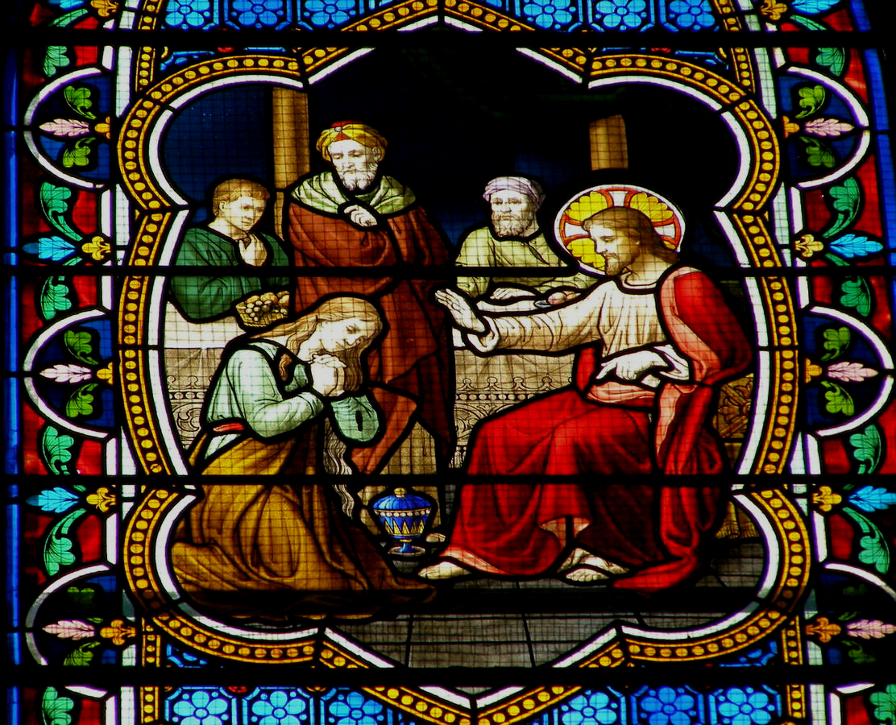
Un amour qui pardonne
au-delà de tout calcul et de toute notion de mérite
qui relève

Slide 10
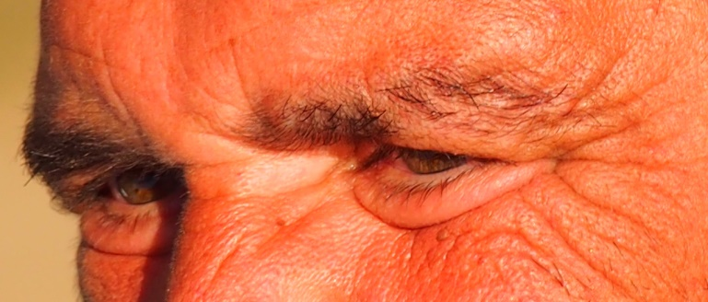
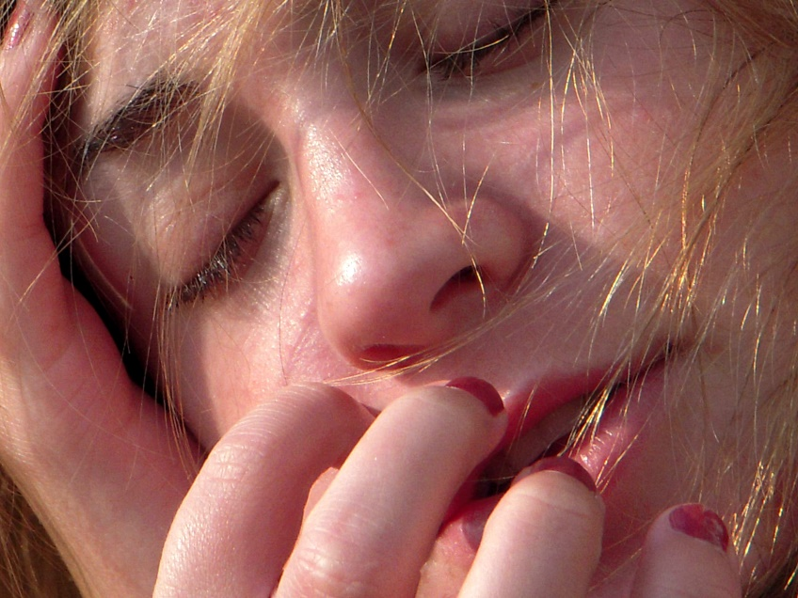
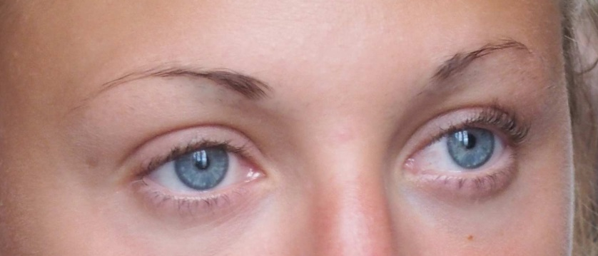
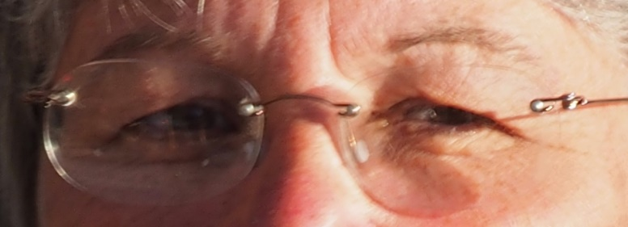
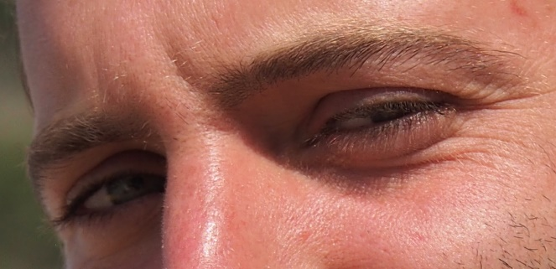
Amour de Dieu pour nous = « chamboule-tout »
Changements de regard: passage obligé …
Pour percevoir la réussite selon Dieu
conversion nécessaire !

Slide 11
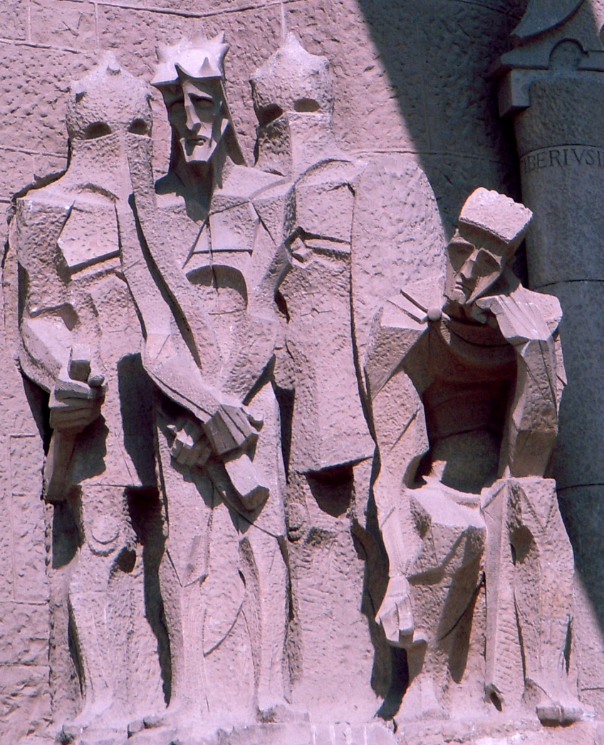
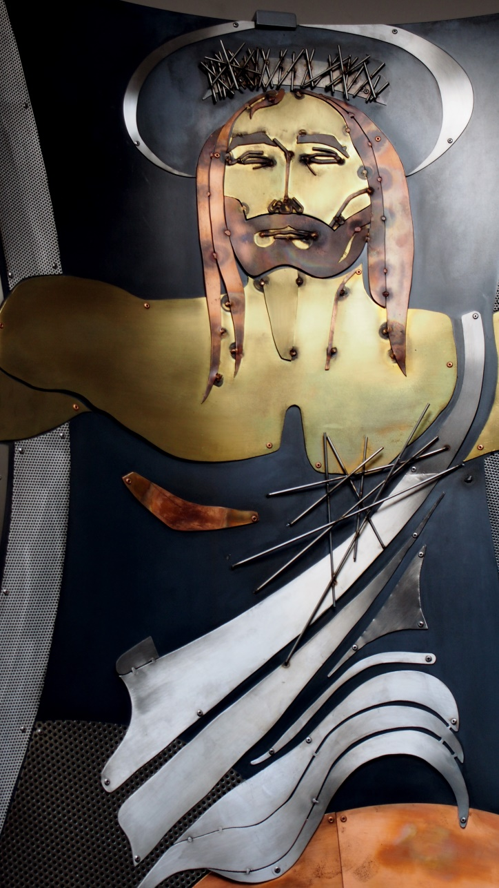
Don jusque dans ce qui défigure l’homme
Amour qui se charge de nos violences, nos injustices, nos fermetures …nos morts

Slide 12
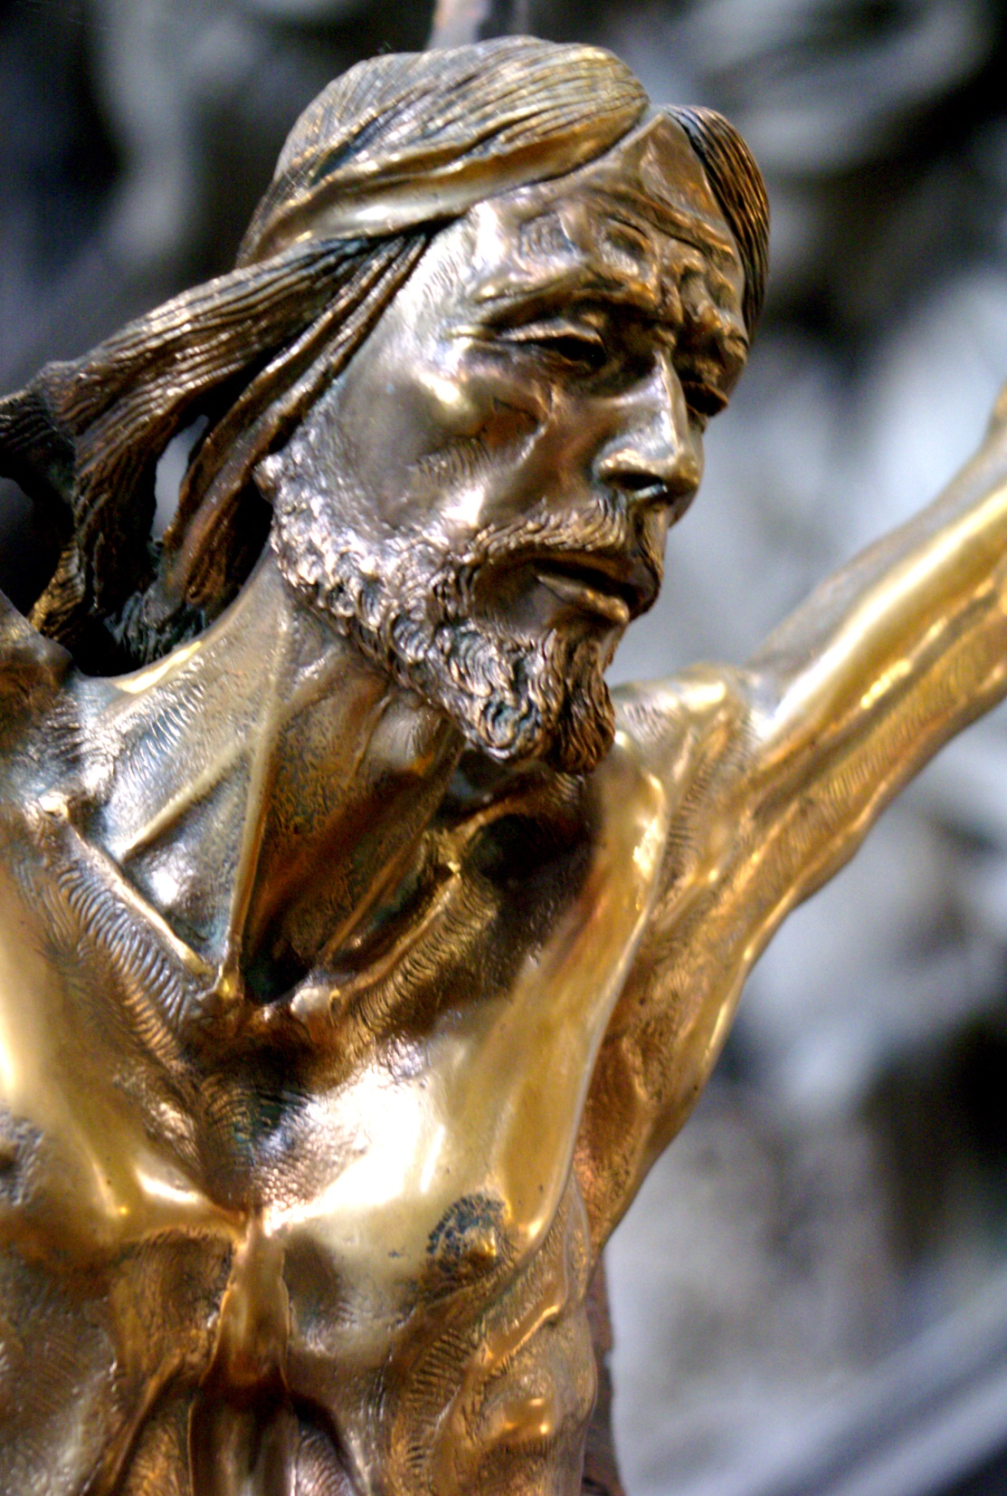
Père, pardonne-leur
Ils ne savent pas ce qu’ils font

Slide 13
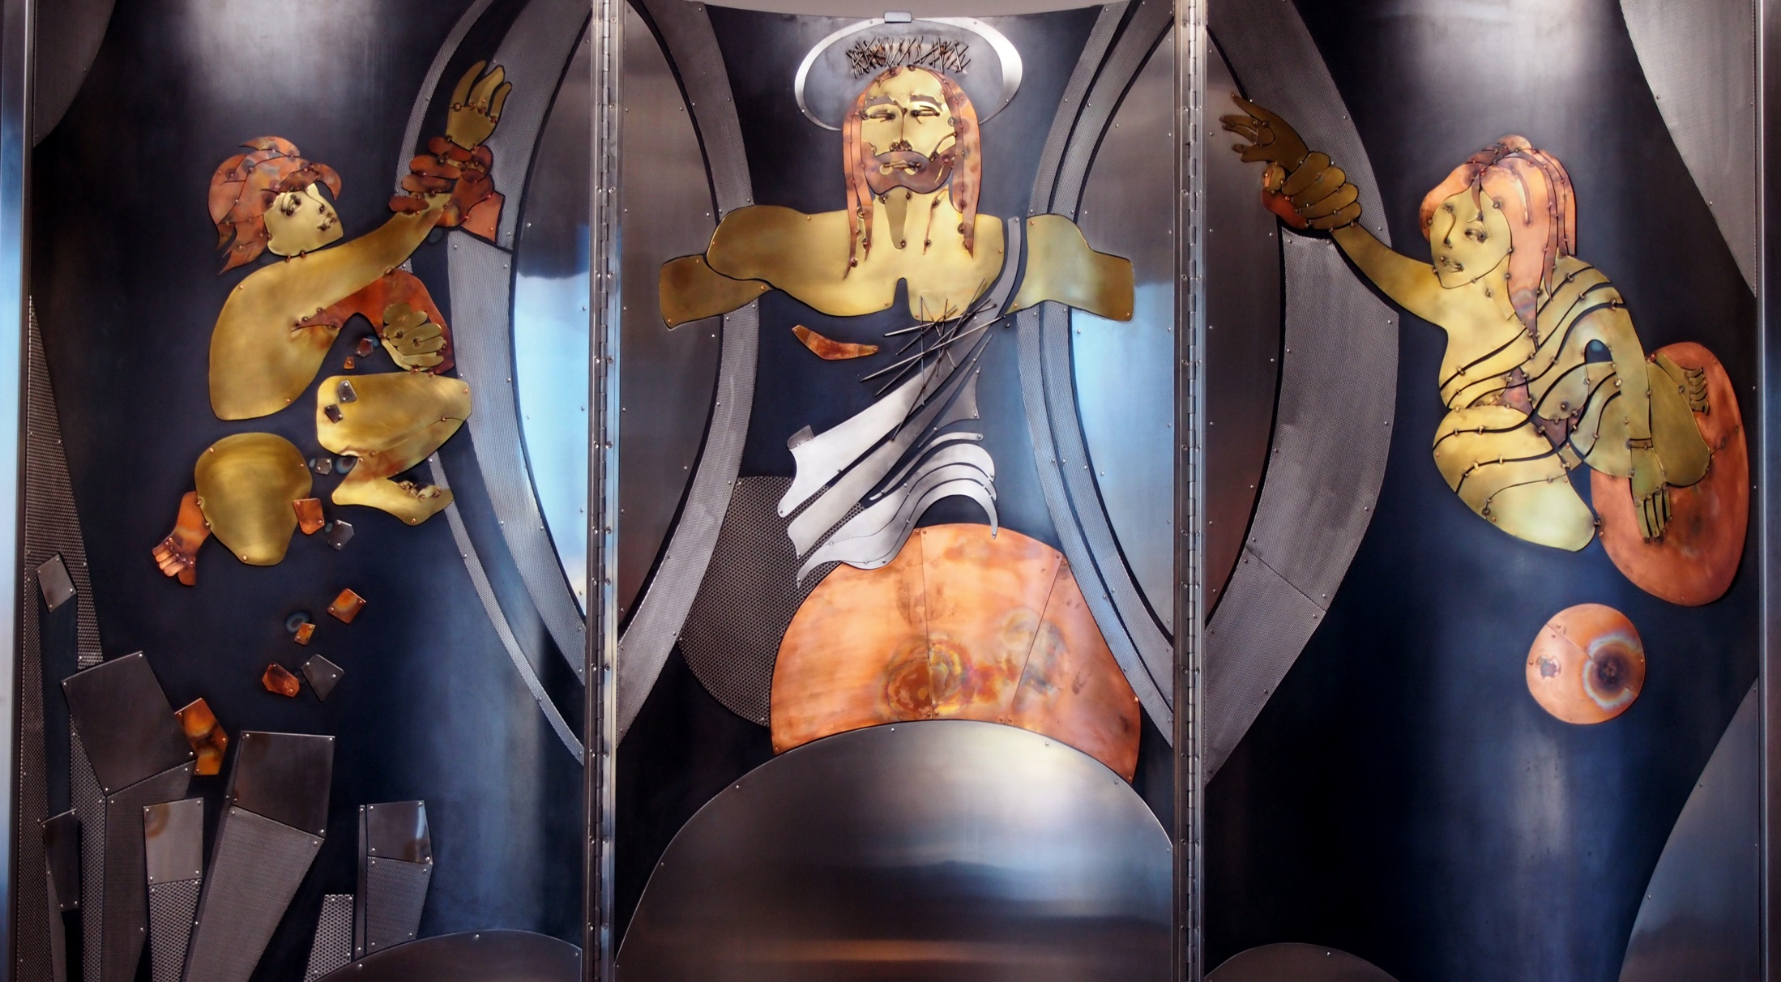
amour donné en toute liberté
Entrer avec le Serviteur, avec le Christ dans cette Espérance de vie …alors que le chemin paraît rude

Slide 14
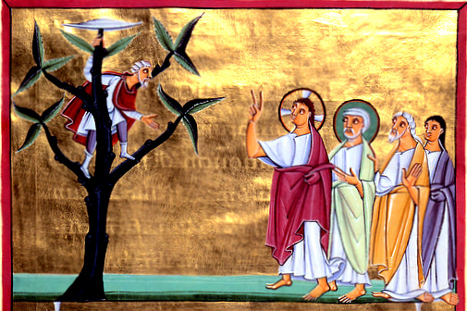
Exigence d’un Pardon qui appelle
En Jésus, Dieu engage tout son amour, toute sa compassion dans le Pardon qu’il nous offre

Slide 15
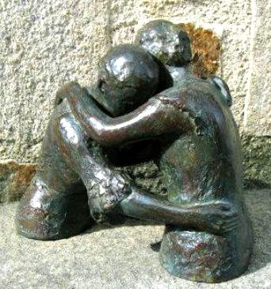
Dieu attend un même engagement de notre part
envers nous-mêmes, envers nos frères

Slide 16
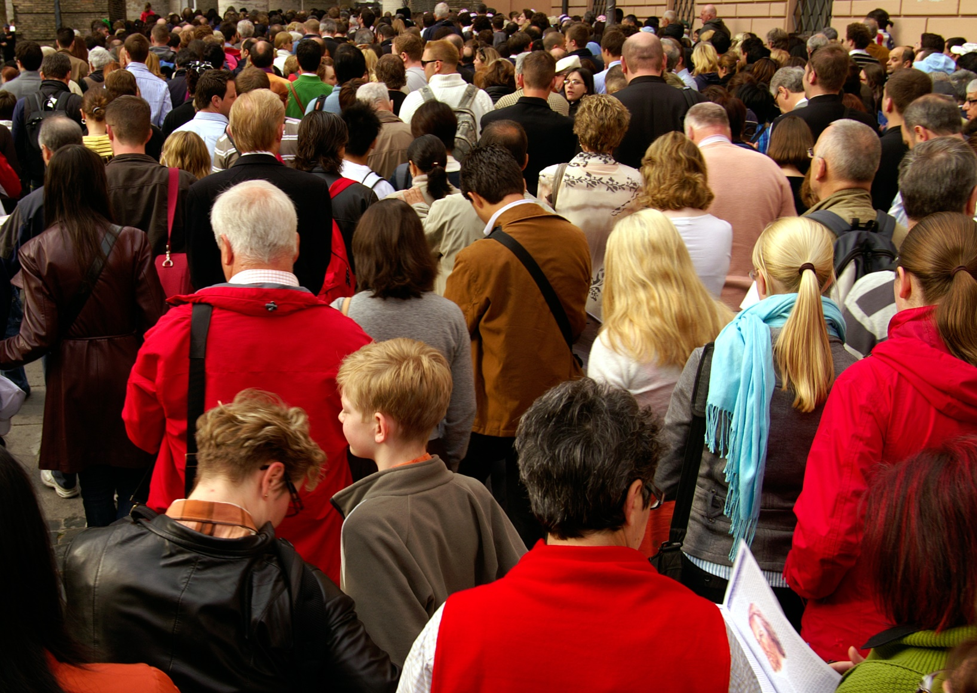
Incontournable
Pardon
pour grandir
en fraternité
appelés à le vivre entre frères,
à porter la responsabilité qu’ensemble,
nous puissions grandir en humanité
et en frères du Christ

Slide 17
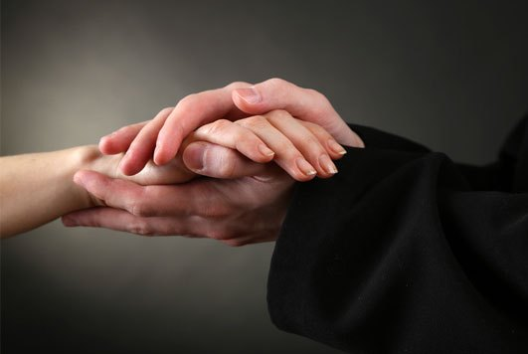
Dans le Pardon,
Dieu nous dévoile un amour

Slide 18
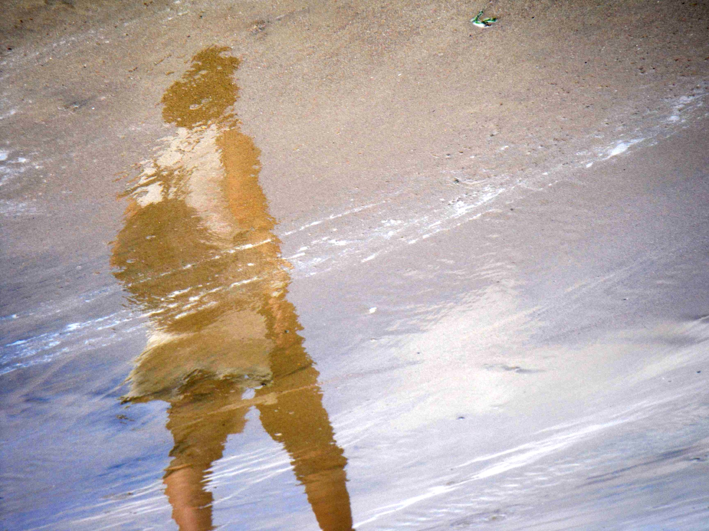
qui rend libre

Slide 19
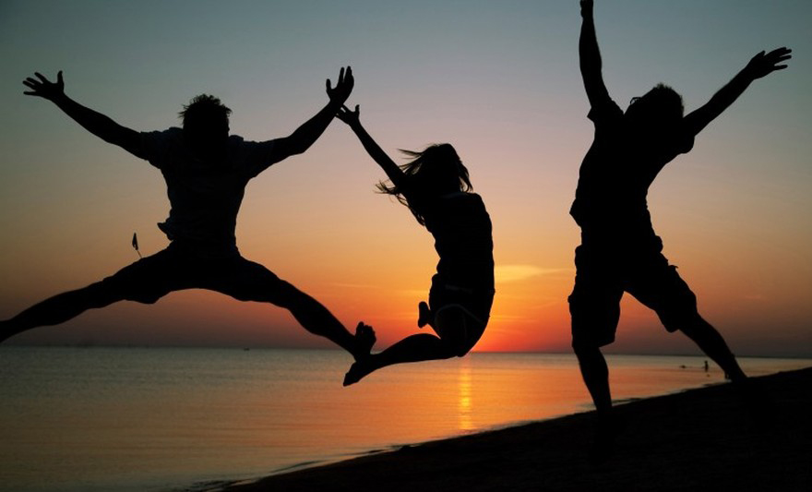
qui accomplit la paix

Slide 20
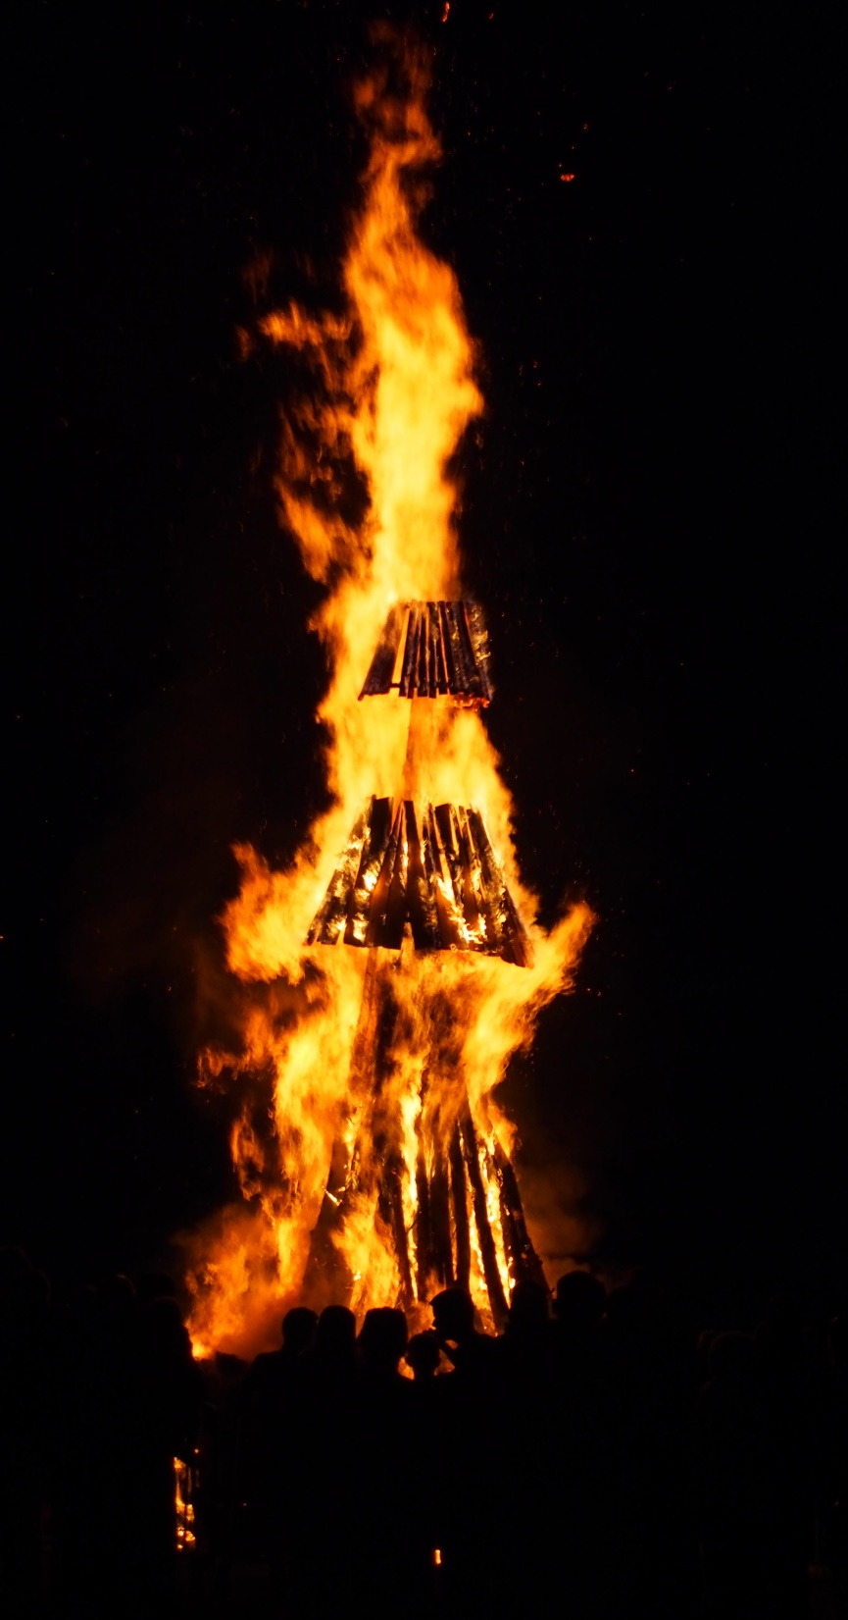
qui ouvre à la justice qu’Il désire

